Slide 1
4.5
AI AGENT 全栈工程师训练营
4-5 · LLM Wiki 与 Codebase RAG
Context Engineering、Memory 与 Codebase RAG
AEP
Agent Engineering Platform · v1.3 · 审计 9.4/10 · 125 测试
AI Agent 训练营 · 教研室

Slide 2
本章目录
8 个知识模块 · 含实测数据图表与代码走查
01
讲次 4-1 · Context Engineering
05
讲次 4-5 · LLM Wiki 与 Codebase RAG
02
讲次 4-2 · Working Memory 与任务上下文
06
本章小结
03
讲次 4-3 · Memory 体系
07
Lab4 验收清单
04
讲次 4-4 · 现代 RAG 全链路
08
下一章预告
教研室内部课件 · 讲次 05 · 4-5 · LLM Wiki 与 C
第4章 · 2/31

Slide 3
讲次 4-5 · LLM Wiki 与 Codebase RAG
LECTURE 01 / 01
教研室内部课件 · 讲次 05 · 4-5 · LLM Wiki 与 C

Slide 4
LLM Wiki 的定义
第4章
为 LLM 消费优化的知识库
1
与 RAG 的关系:RAG 的知识源
2
结构化+版本化+可溯源
3
教研室内部课件 · 讲次 05 · 4-5 · LLM Wiki 与 C
第4章 · 4/31

Slide 5
2026 前沿②:记忆与知识新范式
01
Agentic Memory
02
向量库→混合库
记忆写入/检索/遗忘自治
向量+图+倒排一体
03
课程记忆
04
平台
技能库即长期记忆
MemoryStore 三层已对齐
教研室内部课件 · 讲次 05 · 4-5 · LLM Wiki 与 C
第4章 · 5/31

Slide 6
与传统知识库的差异
第4章
传统:给人看,重呈现
1
LLM Wiki:给模型看,重可解析
2
明确断言代替模糊描述
3
▶ 写作视角从"读者"换成"检索器"
教研室内部课件 · 讲次 05 · 4-5 · LLM Wiki 与 C
第4章 · 6/31

Slide 7
LLM Wiki vs 传统知识库,维度,传统知识库,LLM Wiki;读者,人类浏览,模型检索消费;写作,重呈现排版,重可解析断言;版本,页面级,条目级+时效;引用,页面链接,条目+行级溯源
hl=2
教研室内部课件 · 讲次 05 · 4-5 · LLM Wiki 与 C
第4章 · 7/31

Slide 8
知识分类体系
第4章
制度/产品/技术/调研/项目
1
每类不同更新频率与权限
2
分类即检索的过滤器
3
教研室内部课件 · 讲次 05 · 4-5 · LLM Wiki 与 C
第4章 · 8/31

Slide 9
文档版本管理
第4章
知识更新留历史
1
Agent 引用可指定版本
2
避免用过期内容作答
3
教研室内部课件 · 讲次 05 · 4-5 · LLM Wiki 与 C
第4章 · 9/31

Slide 10
来源追踪
第4章
保留:作者/时间/引用路径
1
回答可溯源到原始文档
2
▶ 审计与信任的基石
教研室内部课件 · 讲次 05 · 4-5 · LLM Wiki 与 C
第4章 · 10/31

Slide 11
知识维护运营
第4章
定期清理:重复/过期/冲突
1
质量评分:完整性/可信度/时效性
2
低质知识下线流程
3
▶ 知识库是运营出来的
教研室内部课件 · 讲次 05 · 4-5 · LLM Wiki 与 C
第4章 · 11/31

Slide 12
知识权限
第4章
不同用户/部门/Agent 可见范围
1
检索层强制过滤
2
▶ 平台 Metadata Filter 支持
教研室内部课件 · 讲次 05 · 4-5 · LLM Wiki 与 C
第4章 · 12/31

Slide 13
Codebase RAG 能力清单
第4章
代码库+文档双索引
1
AST/文件级分块
2
向量+BM25 混合检索
3
Rerank + 文件行号引用
4
教研室内部课件 · 讲次 05 · 4-5 · LLM Wiki 与 C
第4章 · 13/31

Slide 14
双索引体系
01
代码索引
02
文档索引
03
联动
AST 分块+符号元数据
标题分块+来源追溯
查询时双路并发
教研室内部课件 · 讲次 05 · 4-5 · LLM Wiki 与 C
第4章 · 14/31

Slide 15
Codebase RAG 运行时能力
第4章
长文件摘要+工具结果压缩
1
项目级记忆注入
2
Context Debug Report
3
可恢复任务摘要
4
▶ 全部平台已实现
教研室内部课件 · 讲次 05 · 4-5 · LLM Wiki 与 C
第4章 · 15/31

Slide 16
典型任务①:鉴权链路
第4章
问:该项目的鉴权链路是怎样的?
1
检索:auth 相关代码+文档
2
回答:调用链+文件行号引用
3
▶ 平台测试语料可复现
教研室内部课件 · 讲次 05 · 4-5 · LLM Wiki 与 C
第4章 · 16/31

Slide 17
检索+引用输出实测
terminal — 平台实测
Q: 该项目的鉴权链路是怎样的?
检索: auth.py(3 命中) middleware.py(2)
回答: 入口 middleware 拦截 → auth.py 校验
引用: src/auth.py:42-58, middleware.py:11
# 文件+行号引用是交付标准
教研室内部课件 · 讲次 05 · 4-5 · LLM Wiki 与 C
第4章 · 17/31

Slide 18
典型任务②:影响面分析
第4章
问:新增支付渠道要改哪些模块?
1
检索:支付相关代码+接口文档
2
回答:模块清单+改动建议
3
教研室内部课件 · 讲次 05 · 4-5 · LLM Wiki 与 C
第4章 · 18/31

Slide 19
典型任务③:异常根因
第4章
问:这个异常的根因是什么?
1
检索:异常类+历史修复经验
2
回答:根因分析+代码证据
3
▶ 记忆与检索联合发力
教研室内部课件 · 讲次 05 · 4-5 · LLM Wiki 与 C
第4章 · 19/31

Slide 20
异常问答实测
terminal — 平台实测
Q: 这个 TimeoutError 的根因是什么?
检索: 异常类(2)+历史修复(1)
回答: 第三方超时未设+重试缺失
引用: services/pay.py:88, wiki/fixes.md#12
# 记忆与检索联合发力
教研室内部课件 · 讲次 05 · 4-5 · LLM Wiki 与 C
第4章 · 20/31

Slide 21
踩坑:索引滞后
第4章
代码改了索引没更新
1
检索结果误导 Agent
2
防护:提交钩子触发增量索引
3
教研室内部课件 · 讲次 05 · 4-5 · LLM Wiki 与 C
第4章 · 21/31

Slide 22
增量索引钩子时序
开发者
git hook
索引器
向量库
1. commit
2. 变更文件集
3. AST 增量重嵌入
版本标记更新
5. 秒级完成
教研室内部课件 · 讲次 05 · 4-5 · LLM Wiki 与 C
第4章 · 22/31

Slide 23
踩坑:检索词与语料脱节
第4章
用户问"登录",语料写"认证"
1
向量部分缓解,术语仍失配
2
优化:同义词表+Query Rewrite
3
教研室内部课件 · 讲次 05 · 4-5 · LLM Wiki 与 C
第4章 · 23/31

Slide 24
优化:索引的分层更新
第4章
高频变更:代码索引实时增量
1
低频变更:文档索引定时全量
2
▶ 成本与新鲜度平衡
教研室内部课件 · 讲次 05 · 4-5 · LLM Wiki 与 C
第4章 · 24/31

Slide 25
优化:检索质量回归
第4章
30 条典型问题+期望命中
1
每次管线变更跑回归
2
指标进第5章 Eval 平台
3
教研室内部课件 · 讲次 05 · 4-5 · LLM Wiki 与 C
第4章 · 25/31

Slide 26
检索回归四指标
01
召回率
02
命中率
该找到的找到没
top-k 含正确答案
03
引用准确
04
幻觉率
引用支持结论
无证据结论占比
教研室内部课件 · 讲次 05 · 4-5 · LLM Wiki 与 C
第4章 · 26/31

Slide 27
本章小结
第4章
CE:预算/压缩/Debug Report
1
WM:任务工作面板
2
Memory:三层+可信度
3
RAG:混合检索+引用红线
4
▶ 下一章:协作与质量护城河
教研室内部课件 · 讲次 05 · 4-5 · LLM Wiki 与 C
第4章 · 27/31

Slide 28
Lab4 验收清单
第4章
[ ] 三个典型问题全带文件引用
[ ] 压缩后 Token 下降可量化
[ ] 项目记忆注入行为改善
[ ] 混合检索命中双通道
[ ] Context Debug Report 可输出
教研室内部课件 · 讲次 05 · 4-5 · LLM Wiki 与 C
第4章 · 28/31

Slide 29
自测 · RAG 前沿
Q1
Agentic RAG 与管线式 RAG 差异?
Q2
GraphRAG 适合哪类问题?
Q3
记忆如何防污染?
Q4
检索回归四指标如何组合?
教研室内部课件 · 讲次 05 · 4-5 · LLM Wiki 与 C
第4章 · 29/31

Slide 30
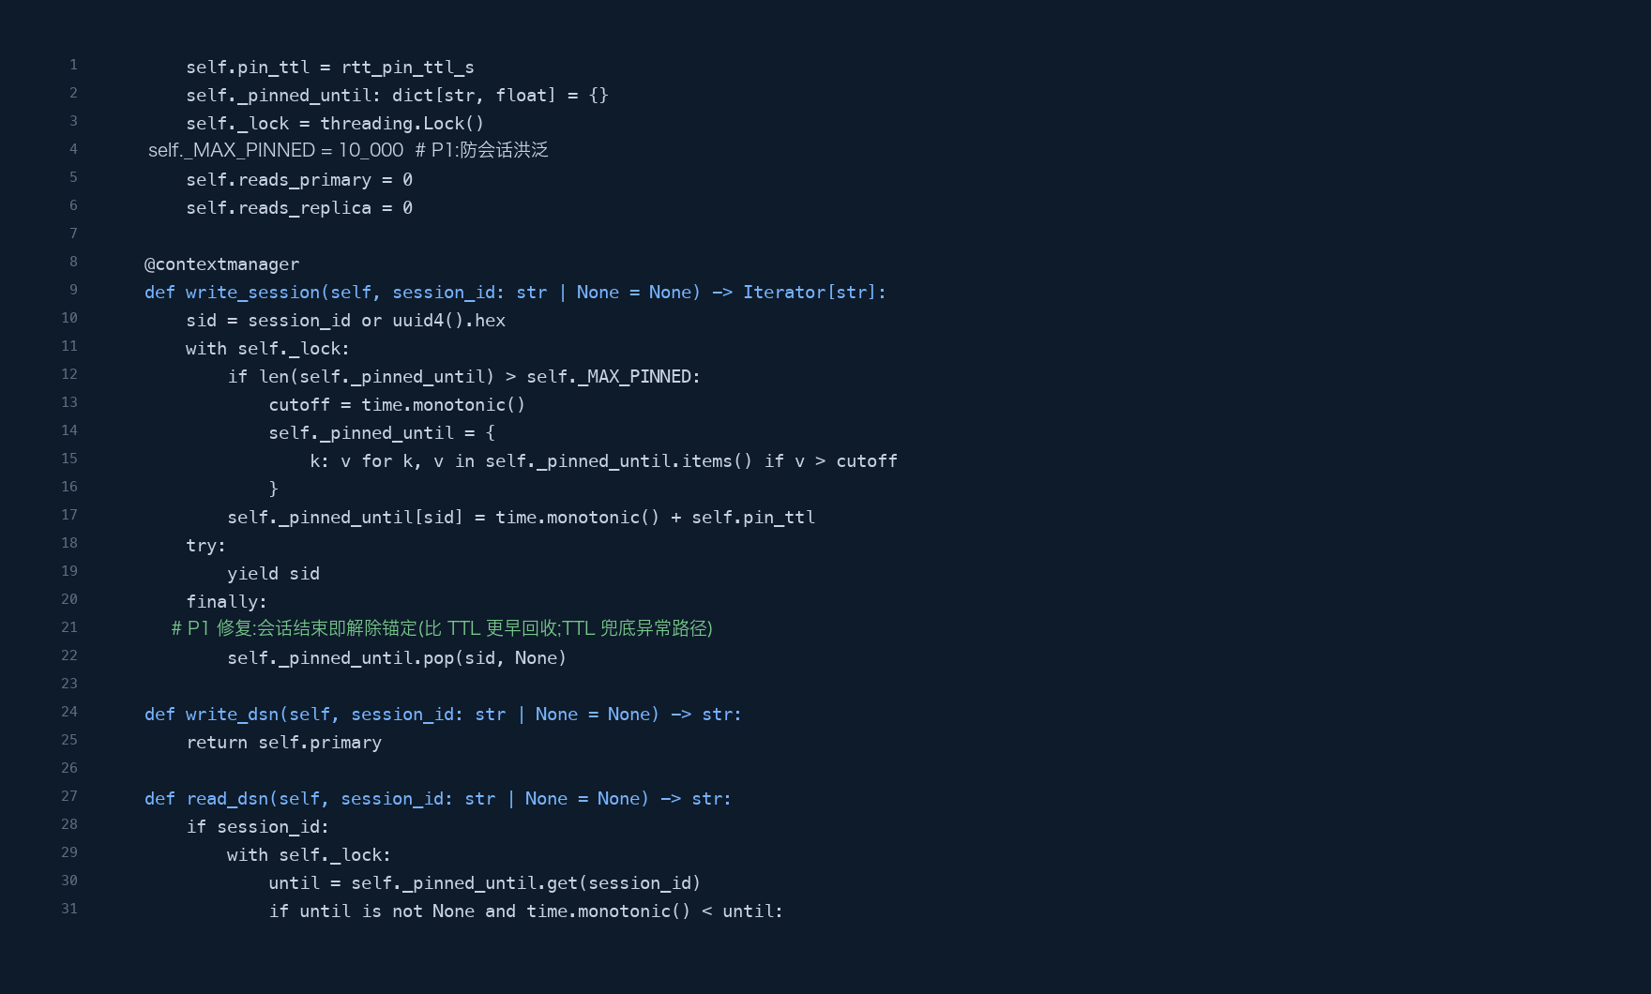
Router · src/agent_platform/shared/db_routing.py:26-56
教研室内部课件 · 讲次 05 · 4-5 · LLM Wiki 与 C
第4章 · 30/31

Slide 31
下一章预告
第4章
单 Agent 的天花板
1
Multi-Agent 协作模式
2
Eval:用数据证明变好
3
目标里程碑 M5:Multi-Agent&Eval
4
▶ 从能干到可信
教研室内部课件 · 讲次 05 · 4-5 · LLM Wiki 与 C
第4章 · 31/31

